Slide 1
第八章 Fourier 变换
§8.1 Fourier 变换的概念
§8.2 单位冲激函数
§8.3 Fourier 变换的性质

Slide 2
§8.1 Fourier 变换的概念
Fourier 变换 在工程技术中有广泛的应用。
微积分课程: 周期函数的 Fourier 级数
一、周期函数的 Fourier 级数
简单总结
二、非周期函数的 Fourier 变换

Slide 3


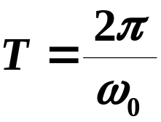
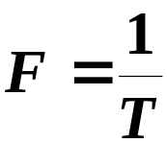
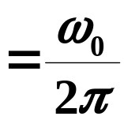
一、周期函数的 Fourier 级数
1. 简谐波
简谐波
振幅
角频率
相位
: 周期 (秒)；
: 频率 (赫兹 Hz) 。

Slide 4


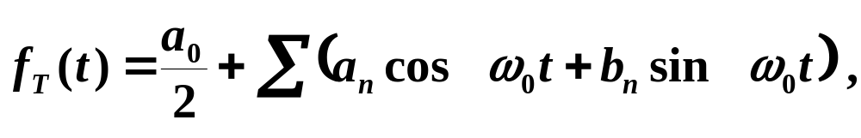
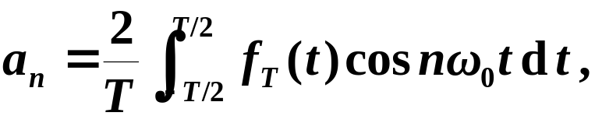
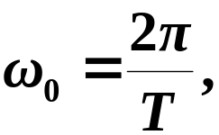
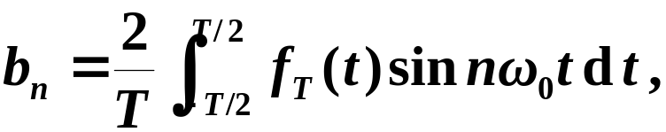
一、周期函数的 Fourier 级数
2. Fourier 级数的三角形式
( Dirichlet 定理)
定理
设 周期为 T 的实函数，
在 上满足 :
(1) 连续或只有有限个第一类间断点；
Dirichlet 条件
(2) 只有有限个极值点 .
则在连续点:
+∞
n
n
(A)
_{n = 1}
称之为基频。
( Fourier级数的历史回顾)

Slide 5
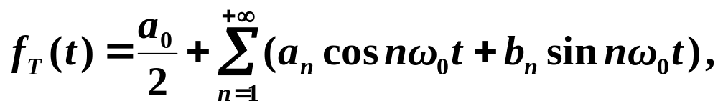
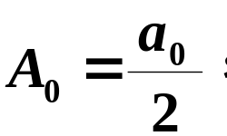


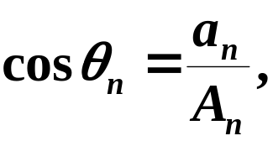
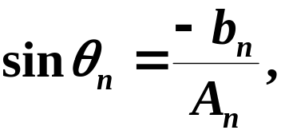



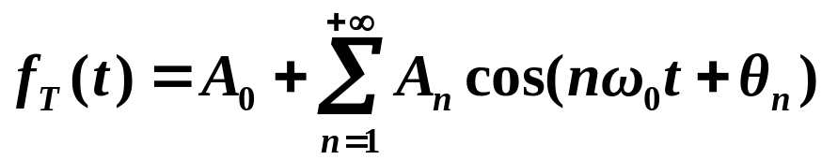
一、周期函数的 Fourier 级数
3. Fourier 级数的物理含义
改写
(A)
P184
令
O
则 (A) 式变为

Slide 6
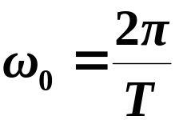



一、周期函数的 Fourier 级数
3. Fourier 级数的物理含义
基频
表明
周期信号可以分解为一系列固定频率的简谐波之和，
这些简谐波的(角)频率分别为一个基频 的倍数。
认为 “ 一个周期为 T 的周期信号 并不包含所有的
意义
频率成份，其频率是以基频 为间隔离散取值的。”
这是周期信号的一个非常重要的特点。

Slide 7
例如：
方波
4个简谐波的逼近
100个简谐波的逼近

Slide 8




一、周期函数的 Fourier 级数
3. Fourier 级数的物理含义
基频
振幅
反映了频率为 的简谐波在信号 中
所占有的份额；
相位
反映了在信号 中频率为 的简谐波
沿时间轴移动的大小。
这两个指标完全定量地刻画了信号的频率特性。

Slide 9


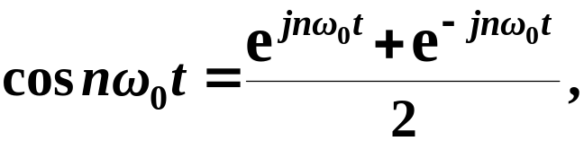
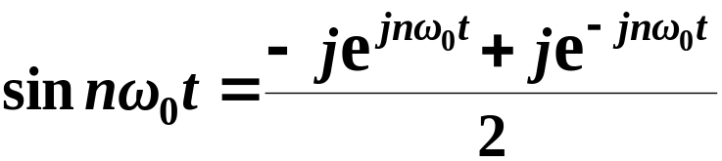
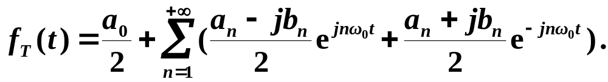
一、周期函数的 Fourier 级数
4. Fourier 级数的指数形式
推导
已知
(A)
P183
由 Euler 公式
得
代入 (A) 式并整理得:

Slide 10
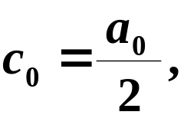
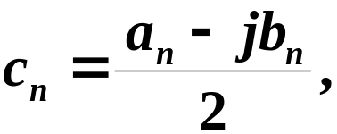
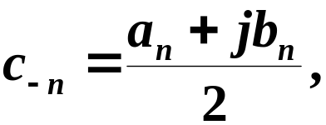
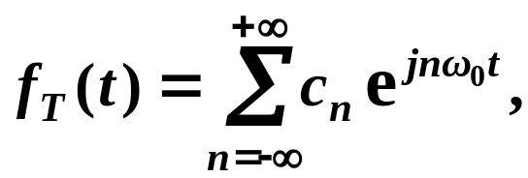
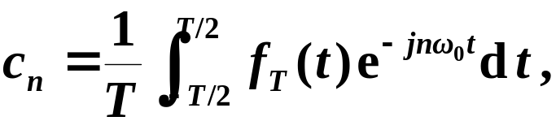

一、周期函数的 Fourier 级数
4. Fourier 级数的指数形式
推导
令
则有
(B)
其中,
定义
称 (B) 式为 Fourier 级数的指数形式。

Slide 11
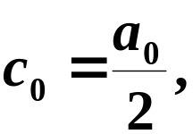
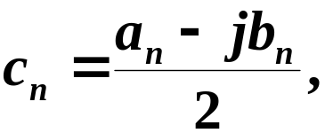


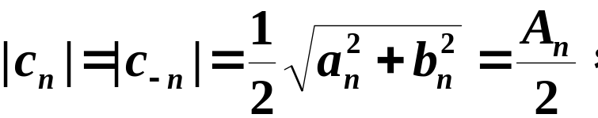










一、周期函数的 Fourier 级数
5. 离散频谱与频谱图
分析
由
P185
得
O
即 的模与辐角正好是振幅和相位。
定义
称 为振幅谱，
称 为相位谱；
称 为频谱，记为

Slide 12











一、周期函数的 Fourier 级数
5. 离散频谱与频谱图
频谱图
O
O

Slide 13
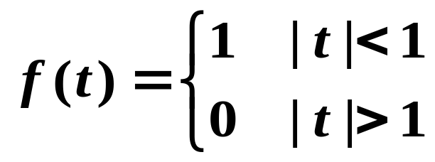
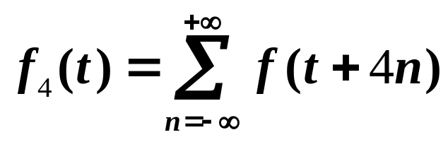
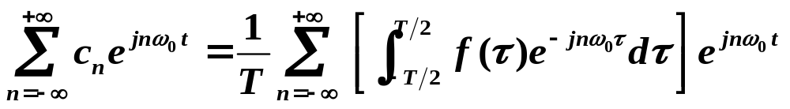
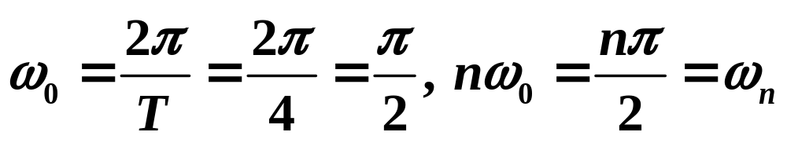
傅里叶级数是一种从时域到频域的变换。
1
f(t)
例 求矩形波函数
o
−1
1
t
延拓为Ｔ周期函数的傅立叶级数的复指数形式和离散频谱.
解：不妨令T=4,
f₄(t)
−1
1
3
t
T=4

Slide 14
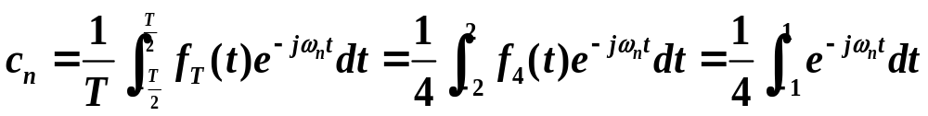
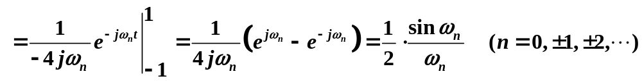
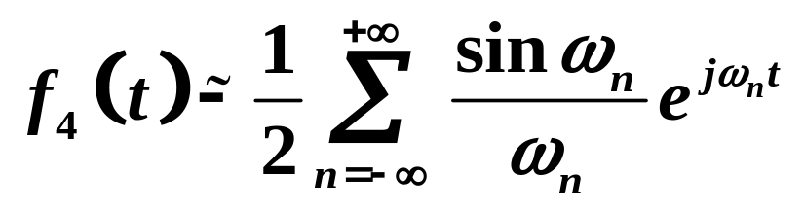




则
于是
将C_{n}以竖线标在频率图上
ω
f₄(t)
−1
1
3
t
T=4

Slide 15
二、非周期函数的傅立叶变换
Fourier 级数:
周期函数
工程实际问题中: 大多是非周期函数

Slide 16
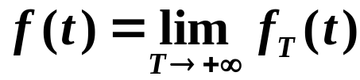




二、非周期函数的傅立叶变换
1. 简单分析
(1) 非周期函数可以看成是一个周期为无穷大的“周期函数”。

Slide 17
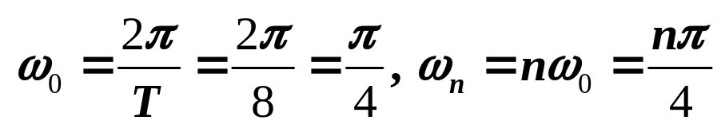
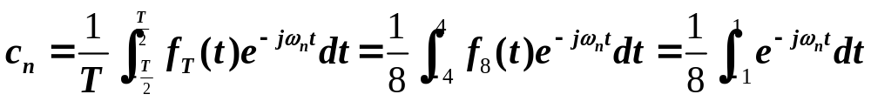
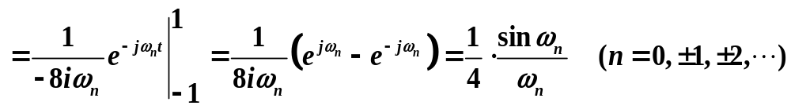
例如将前例的周期扩大一倍, 令T=8, 得周期为8的周期函数f₈(t)，这时
则在T=8时,再将C_{n}以竖线标在频率图上
f₈(t)
ω
−1
1
7
t
T=8

Slide 18
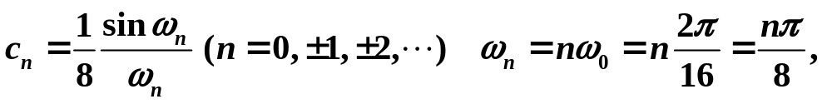

如果再将周期增加一倍, 令T=16, 可计算出
则在T=16时,再将C_{n}以竖线标在频率图上
ω
当周期T越来越大时, 各个频率的简谐波的频率间隔越来越小,
而它们的强度在各个频率的轮廓则总是sinc函数的形状。
因此, 如果将方波函数f (t)看作是周期无穷大的周期函数, 则它也可以看作是由无穷多个无穷小的简谐波构成, 将那个频率上的轮廓即sinc函数的形状看作是方波函数f (t)的各个频率成份上的分布, 称作方波函数f (t)的傅里叶变换。

Slide 19


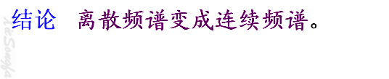
二、非周期函数的傅立叶变换
1. 简单分析
(2) 当 时，频率特性发生了什么变化？
分析
Fourier 级数表明周期函数仅包含离散的频率成份，
其频谱是以 为间隔离散取值的。
当 T 越来越大时，取值间隔越来越小；
当 T 趋于无穷时，取值间隔趋向于零，
即频谱将连续取值。
因此，一个非周期函数将包含所有的频率成份。

Slide 20
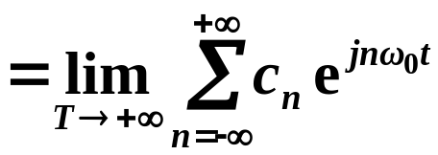

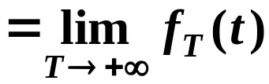
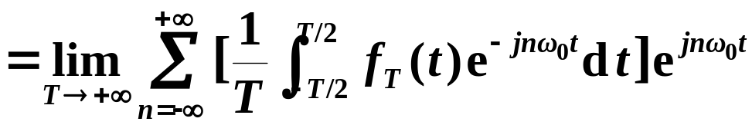




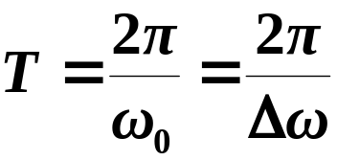
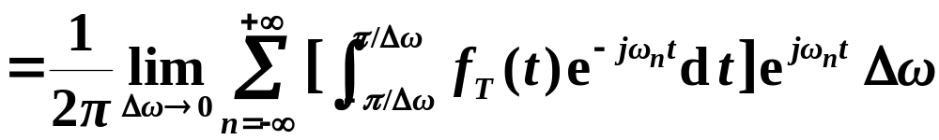
二、非周期函数的傅立叶变换
1. 简单分析
(3) 当 时，级数求和发生了什么变化？
分析
P187
将间隔
记为
节点
记为
由
得
(C)

Slide 21

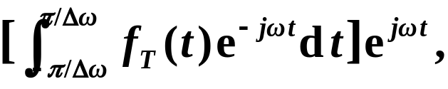
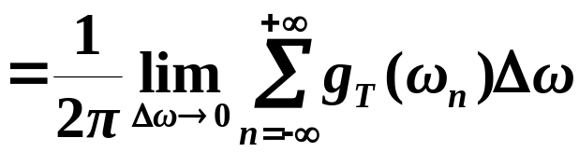
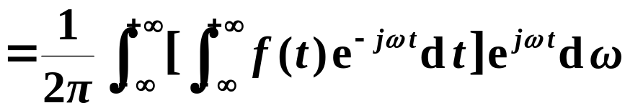
二、非周期函数的傅立叶变换
1. 简单分析
(3) 当 时，级数求和发生了什么变化？
(C)
记
则
按照积分定义，在一定条件下，(C) 式可写为
结论 级数求和变成函数的积分。

Slide 22

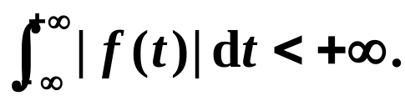
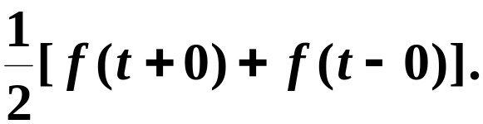
二、非周期函数的傅立叶变换
2. Fourier 积分公式
定理
设函数
满足
P187
定理
8.2
(1) 在
上的任一有限区间内满足 Dirichlet 条件；
(2) 绝对可积，即
则在
的连续点处，有
(D)
在
的间断处，公式的左端应为
定义
称 (D) 式为 Fourier 积分公式。

Slide 23
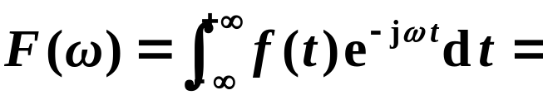


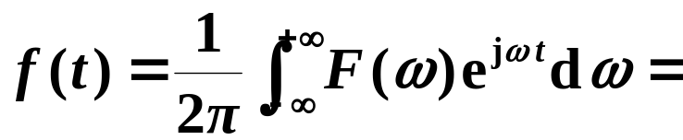



二、非周期函数的傅立叶变换
3. Fourier 变换的定义
定义
(1) Fourier 正变换(简称傅氏正变换)
P188
定义
8.1
(2) Fourier 逆变换(简称傅氏逆变换)
⁻¹
其中，
称为象函数，
称为象原函数．
与
称为傅氏变换对，记为

Slide 24




二、非周期函数的傅立叶变换
4. Fourier 变换的物理意义
与 Fourier 级数的物理意义一样，Fourier 变换同样
刻画了一个非周期函数的频谱特性，不同的是，非周期
函数的频谱是连续取值的。
反映的是 中各频率分量的分布密度，它
一般为复值函数，故可表示为
定义
称 为频谱密度函数(简称为连续频谱或者频谱)；
P188
称 为振幅谱；
称 为相位谱。

Slide 25
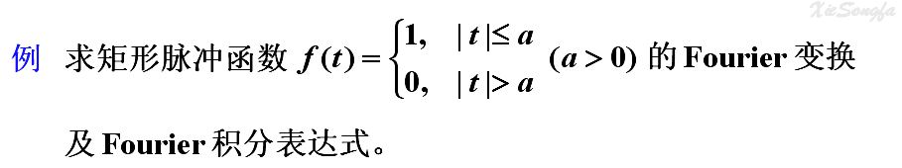







P188 例8.2
解
(1)
1
− a
O
a
t

Slide 26








解
(2) 振幅谱为
相位谱为
2a
主瓣
旁瓣
O
O

Slide 27








解
(3) 求 Fourier 逆变换，即可得到 Fourier 积分表达式。
⁻¹
在上式中令
可得重要积分公式 :

Slide 28


注
在上式中令
可得重要积分公式 :
一般地，有
特别地，有

Slide 29







解
⁻¹
记为
1
−1

Slide 30







P190 例8.4
解
(1)
1
O
t

Slide 31





解
(2)
振幅谱为
相位谱为
O
O

Slide 32










P189 例8.3
解
⁻¹
1
O
(?)
(关于抽样信号)

Slide 33

……
轻松一下

Slide 34
附：
历史回顾—— Fourier级数
1807 年 12 月 12 日，在法国科学院举行的一次会议上，
Fourier 宣读了他的一篇关于热传导的论文，宣称：
在有限区间上由任意图形定义的任何函数
都可以表示为单纯的正弦与余弦函数之和。
经拉格朗日、拉普拉斯和勒让德三人(号称 3L)审阅后，
认为其推导极不严密，被拒(锯)收。

Slide 35
附：
历史回顾—— Fourier级数
1811 年，Fourier 将修改好的论文：
《关于热传导问题的研究》
提交给法国科学院。
经过评审小组( 3L )审阅后，认为
其新颖、实用，从而于 1812 年获得法国科学院颁发的
大奖，但仍以其不严密性被《论文汇编》拒(锯)收。

Slide 36
附：
历史回顾—— Fourier级数
1822 年，Fourier 经过十年的努力，终于出版了专著：
《热的解析理论》
这部经典著作将欧拉、伯努利等人在一些特殊情形下使用
的三角级数方法，发展成内容丰富的一般理论，特别是在
工程应用方面显示出巨大的价值。

Slide 37
附：
历史回顾—— Fourier级数
1829 年，德国数学家 Dirichlet 终于对一类条件较“宽”的
函数给出了严格的证明。时年 24 岁。
1830年 5 月 16 日，Fourier 在巴黎去世。
启示：
(1) 有价值的东西一定是真的；真的东西一定是美的。
(2) 坚持不懈的努力就一定会有收获。

Slide 38

附：
人物介绍 —— 狄利克雷
狄利克雷
Dirichlet，Peter Gustav Lejeune
(1805～1859)
德国数学家
解析数论的创始人之一。
对数论、数学分析和数学物理有突出贡献。
对德国数学发展产生巨大影响。

Slide 39
附：
人物介绍 —— 狄利克雷
1805年2月13日生于迪伦。
中学时曾受教于物理学家 G. S. 欧姆。
1822～1826年在巴黎求学。
回国后先后在布雷斯劳大学和柏林军事学院任教。
1839年任柏林大学教授。
1855年接任 C. F. 高斯在哥廷根大学的教授职位。
1859年5月5日卒于格丁根。

Slide 40

附：
人物介绍 —— 傅立叶
傅立叶
Fourier，Jean Baptiste Joseph
(1768～1830)
法国数学家、物理学家
傅立叶级数、傅立叶分析等理论的始创人。
1822年出版经典著作《热的解析理论》。
“深入研究自然是数学发现最丰富的源泉。”
—— J. Fourier

Slide 41
附：
人物介绍 —— 傅立叶
1768年3月21日生子法国中部欧塞尔一个裁缝家庭。
9岁父母双亡，12岁由一主教送入军事学校读书。
1785年回乡教数学。
1795年任巴黎综合工科大学助教。
1798年随拿破仑军队远征埃及。
1801年回国后被任命为格伦诺布尔省省长。
1817年当选为法国科学院院士。
1822年任法国科学院终身秘书。
1830年5月16日卒于巴黎。
(返回)

Slide 42




附：抽样信号
通常将函数
称为抽样信号，记为 或者
1
抽样信号在连续(时间)信号的离散化、离散(时间)信号的
精确恢复以及信号的滤波中发挥着重要的作用。

Slide 43





附：低通滤波
函数
称为理想低通滤波因子；
它所对应的频谱函数 称为理想低通滤波器。
1
O
O
当用理想低通滤波器 与其它信号的频谱函数相乘时，
能使信号的低频成份完全通过(保留)，高频成份完全压制。
(返回)

